Slide 1
Materialet är framtaget av Samordningsförbundet Skaraborg inom projektet KICK OFF

Slide 2
VälkommeN!
Workshop 4 – Kultur och kommunikation

Slide 3
Check in
Har du exempel på någon kulturkrock du upplevt?
Notes:
Nu ska vi genom att checka in starta igång hjärnan och landa här och nu, börja fundera kring kultur vilket är ämnet för dagen. Varsågoda att två och två diskutera ”har du exempel på..

Slide 4
Agenda
Check in
Övningar
Film
Fika
Fakta
Knyta ihop dagen/sammanfattning
Utvärdering
Check ut

Slide 5
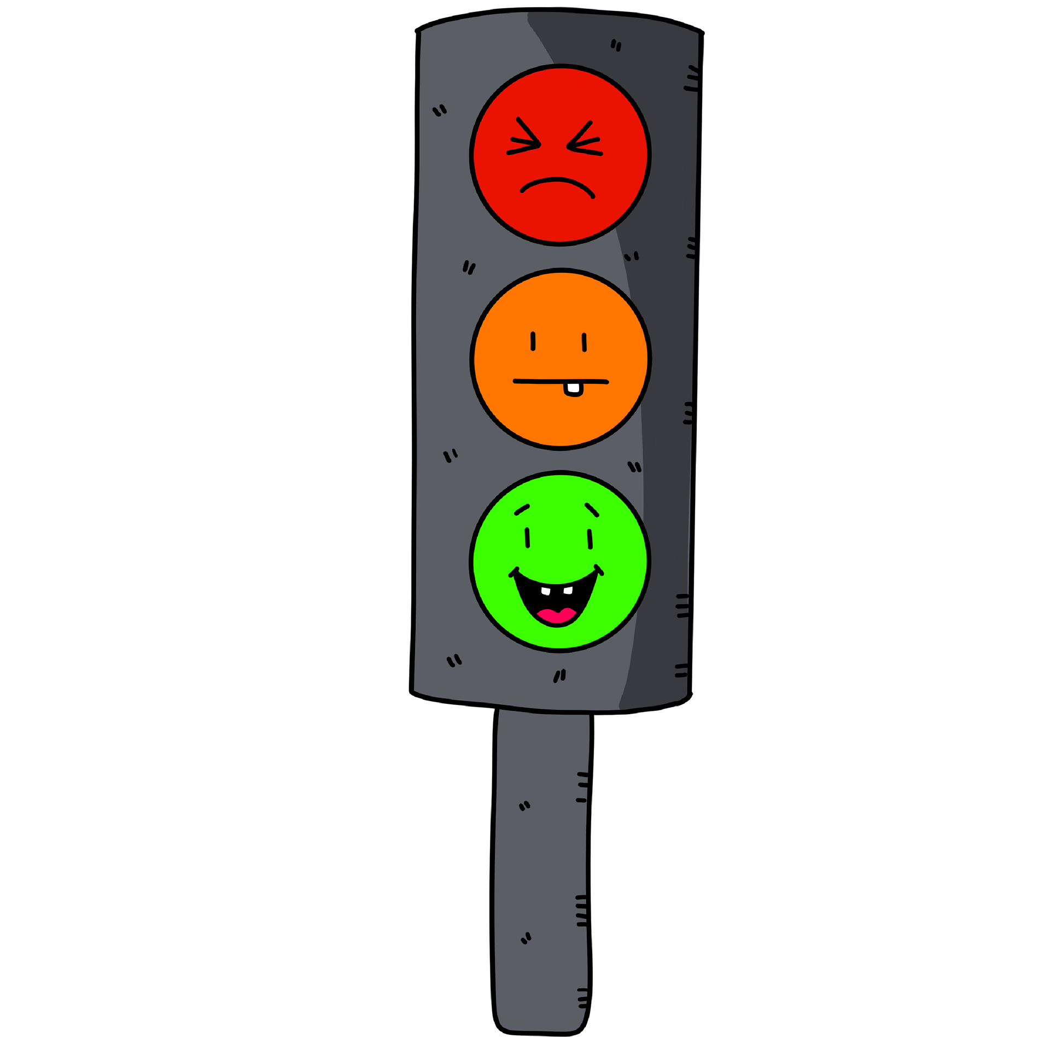
Spelregler Hur ska vi vara mot varandra?
Notes:
ta fram bild från förra gången. Ska något läggas till, tas bort eller ändras? Corona – tänk på varandras och min arbetsmiljö!

Slide 6
Workshop Kick Off
WS 1 Normer och värderingar
WS 2 Jämställdhet
WS 3 Diskriminering
WS 4 Kultur och kommunikation
WS 5 Olika som styrka
WS 6 Mångfald och inkludering
Notes:
Nu är vi lite mer än halvvägs, Förra ämnet var diskriminering – idag blir ämnet kultur o kommunikation men vi ska börja med att blicka tillbaka och reflektera lite..

Slide 7
BACKSPEGEL
Notes:
Har ni tänkt något mer på diskriminering sedan sist?
Det var lite trixigt, det är diskriminiering om det är inom ett av angivna samhällsområden, en kränkning och en av diskrimineringsgrunderna. ni gjorde fyra hörn övningar och en idétävling när ni kom på egna idéer..

Slide 8
Mål workshop 4
Att få ökad förståelse för hur kulturen präglar vårt sätt att leva, och att få kännedom om hur kommunikation handlar om mer än ord samt hur hierarkier och maktstrukturer påverkar våra arbetsliv.

Slide 9
FILM
https://www.youtube.com/watch?v=vIx1dg5eB44
Notes:
Okej – vi ska börja dagen med kultur – vad är egentligen kultur?
https://www.youtube.com/watch?v=djFx6j0E9rU

Slide 10
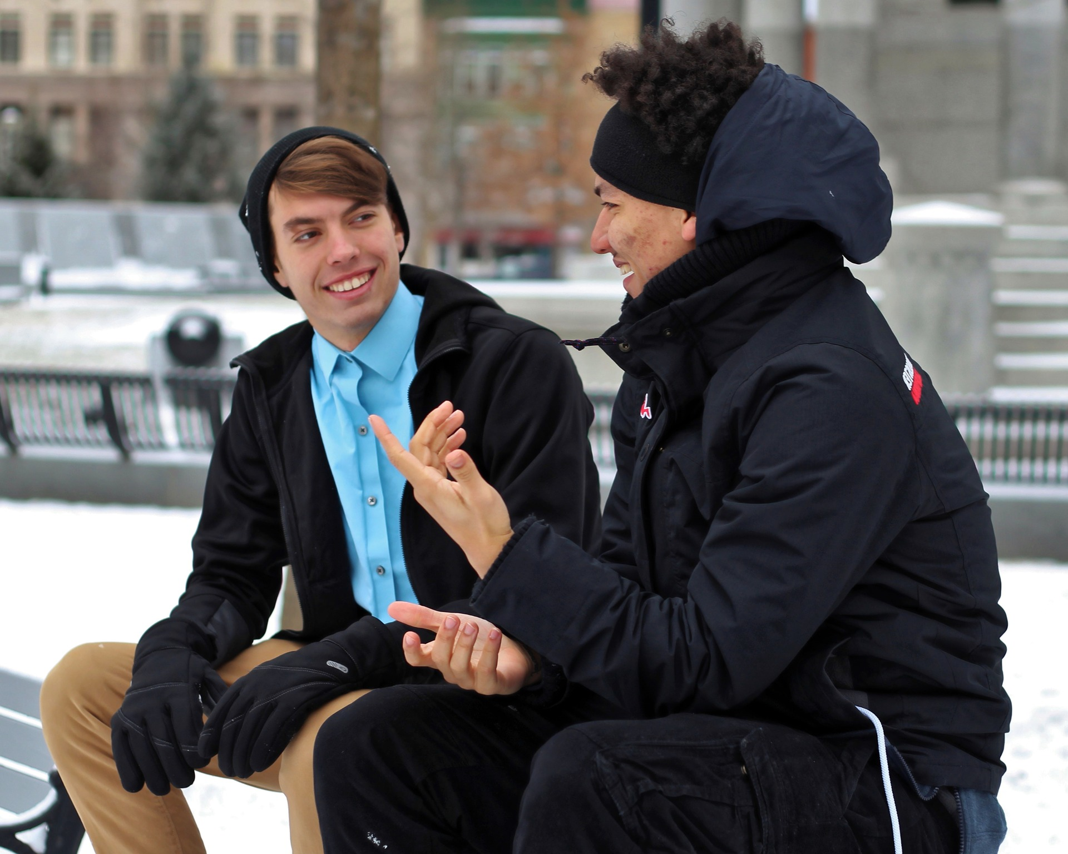
DISKUSSION
VAD ÄR KULTUR?
Notes:
Diskutera filmen i grupper, ca 4 per/grupp – vad är era tankar – vad är kultur?
Nycklar från filmen:
Socialt överförda levnadsmönster hos en grupp individer.
Den gemensamma världsbilden som en grupp människor delar. Präglar deras vardag och beteenden och medverkar till att skapa gemenskap, tillhörighet och identitet.
Behöver inte vara ett land/geografiska gränser.
Påverkan av uppväxt, erfarenheter, de människor, sammanhang och samhällen vi har vistats i.
Vår kultur och vårt kulturella beteende kan ändras. En person kan tillhöra flera kulturer.
Unika individer, ålder, generationer, kön, profession, social status, arbetsplats.

Slide 11
FILM
https://www.youtube.com/watch?v=MpuZHkMZv8A
Notes:
https://www.youtube.com/watch?v=djFx6j0E9rU&ab_channel=Eductus
Vad är svensk kultur? – två filmer sedan diskussion.

Slide 12
FILM
https://www.youtube.com/watch?v=BJ-cj4wxz0E
Notes:
Vad är svensk kultur? Diskussion.
https://www.youtube.com/watch?v=BJ-cj4wxz0E&ab_channel=Studief%C3%B6rbundetBilda

Slide 13
DISKUSSION
VAD ÄR
SVENSK KULTUR?
Notes:
Stämmer det som framkom på filmerna? Fika? Väder? Pratar vi lågmält även om vi är arga? Hur blir det för en person från en annan kultur? Tycker vi ibland att personer från andra kulturer verkar arga när de inte är det?

Slide 14
#hurärdethososs

Slide 15
#hurärdethososs
Min intuition brukar ha rätt.
Notes:
Vår magkänsla/intuition påverkas av vår kultur och av vår intuition och ni ska strax få lite frågeställningar att diskutera just kring detta. I rekrytering exempelvis har det visat sig att många använder sin magkänsla väldigt mycket vilket kan missgynna personer som är olika rekryteraren.. Vi ska inte bortse från intuitionen men kritiskt granska den och det är detta ni ska få reflektera över lite tillsammans nu.. Grupper 3/grupp

Slide 16
I vilka situationer på jobbet lyssnar du på din intuition?
Kan du ge exempel på tillfällen när din intuition haft rätt?
Tillfällen när den haft fel?
#hurärdethososs
Notes:
Påverkas du när du möts av en person med annan kultur? Om ni kommunicerar olika? Har du tolkat fel någon gång?

Slide 17
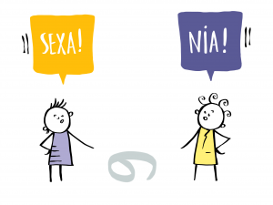
VAD ÄR KOMMUNIKATION?
överföringen av information från en punkt till en annan.
En tvåvägsprocess där det sker ett utbyte av tankar
Notes:
Har någon ett förslag på hur man kan definiera kommunikation?

Slide 18
VAD påverkar KOMMUNIKATIONen?
Sammanhanget
Förväntningar
Erfarenheter
Notes:
• Sammanhanget - kontext och situation: Var befinner vi oss och varför? Är det på en arbetsplats, i en familj eller i en förening? Och vad träffas vi kring? Är det arbete, privat, nöje eller fritid?
Ex: ”kommer du hit ofta?” uppfattas på olika sätt om frågan ställs i en bar eller av en intervjuare för en marknadsundersökning i ett köpcentra.
• Förväntningar – förförståelsen: Hur tror jag att den andra och jag själv ska bete mig (kommunicera) i denna situation? Förväntningar är på detta sätt nära kopplad till och bestämd av kontexten •
Erfarenheter – vad har jag med mig för personliga upplevelser in i mötet?

Slide 19
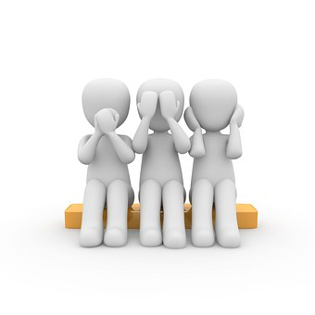
Icke Verbal Kommunikation
Verbal Kommunikation
Ord
Kroppsspråk
Notes:
Man brukar dela in kommunikation i två olika typer av kommunikation …
Normer och regler för hur vi kommunicerar både med ord och kroppsspråk är påverkat av vår kultur.
Fråga i helgrupp alt bikupa.
Vad händer när vi kommunicerar på ett annat språk än vårt förstaspråk? Hur kommunicerar vi i Sverige? Andra kulturer?
På barn kan vi se att de blir frustrerade när de inte hittar ord för att uttrycka sig, som vuxna om vi behöver kommunicera på ett språk som inte är vårt modersmål kan vi lätt känna oss okompetenta och utrycka oss förenklat. Vi kan också lätt av andra uppfattas som mindre kompetenta än vad vi är eller uppleva att uttalanden låter för hårda. Detta handlar om mer än själva orden och grammatiken, det är vår kulturella kompetens att använda språket på rätt sätt som påverkar detta.
Jag har två vänner som är uppväxta i andra länder men har minst en svensk förälder. De pratar felfri svenska men något subtilt i deras sätt att använda språket sticker ut, det säger oftare att man ”ska” när jag skulle sagt man ”borde” eller skulle kunna. Därav uppfattas de lätt lite hårda och burdusa tills man lär känna dem och inser att de är jättemjuka på insidan, det är bara deras språkanvändning som lurar.
Så ett tips är att ge det lite extra tid och ställ frågor när du inte förstår.

Slide 20
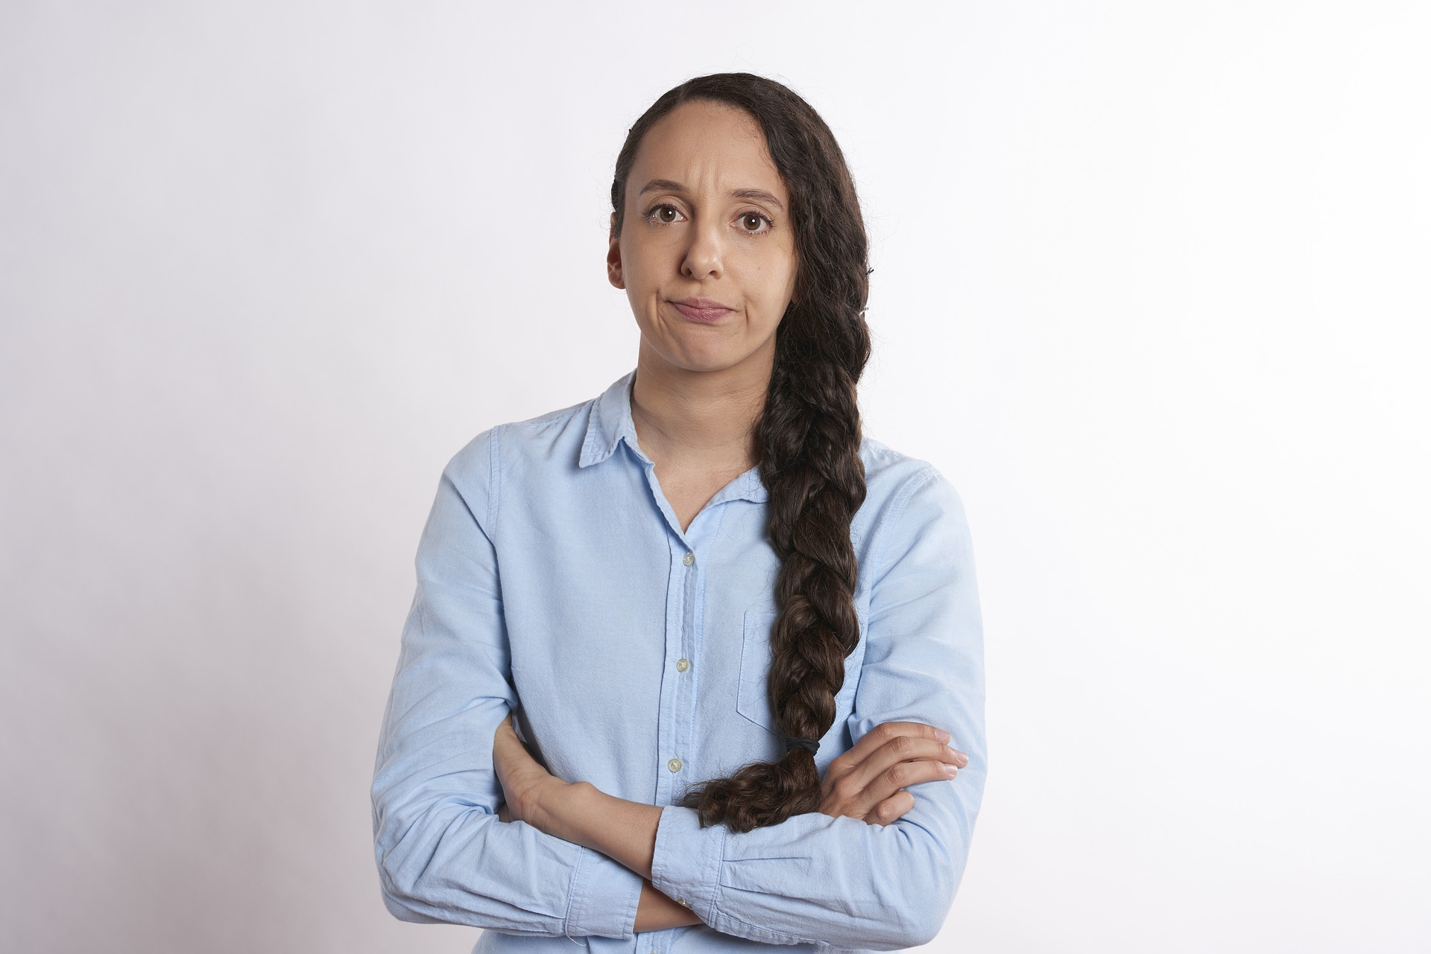
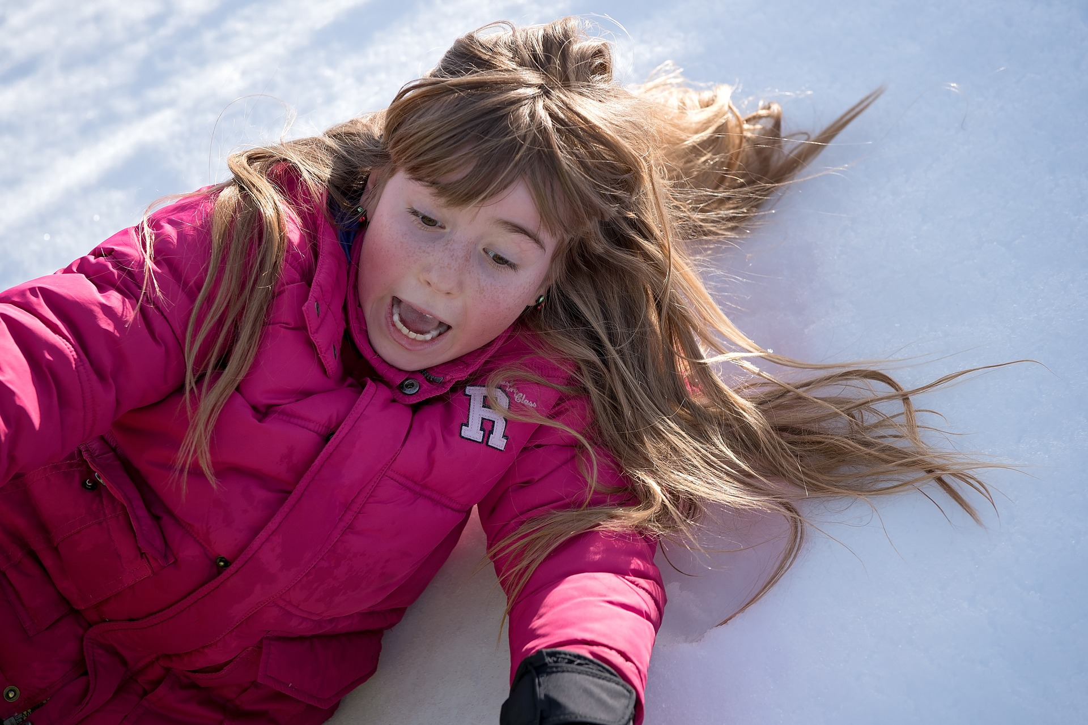
Vad är det som sägs?
Kroppsspråk
Röstkvalitet
Ord
Notes:
Vi har tre redskap till vårt förfogande när vi pratar med någon, kroppsspråk, röstkvalitet och ord. Den största delen av vår kommunikation är det icke verbala, kroppspråket och gester som ofta är det vi litar på mest om kroppsspråk och ord motsäger varandra. Exempel på när det motsäger varandra: älskling är du arg på mig? Jag är INTE arg!!! Så tror vi ju att orden inte stämmer…
Röstkvaliteten påverkar också mycket:
Kan någon demostrera följande mening ”Det där var grymt gjort” sagt först uppskattande, berömmande, glatt sedan sagt allvarligt tillrättavisande.
men här är det kulturellt hur mycket kroppsspråk och röstläge vi använder oss av
Hur vi använder dessa tre delar är olika i olika delar av världen och kan därför ställa till det när kulturer möts i interkulturell kommunikation, det luriga är att har vi svårt att förstå någons ord kollar vi ännu mer på kroppsspråket men förstår vi då inte detta för att vi använder det olika så uppstår ännu mer förvirring. Exempelvis kan det i kulturer anses respektfullt att inte möta en chefs ögonkontakt medan i en annan kultur kan det uppfattas som undvikande. Eller i japan/kina så anses det seriöst på en anställningsintervju att vänta 30-40 sekunder innan man besvarar en fråga medan här i sverige förväntas du kunna ge ett rappt svar.
En viktig grundregel är att du inte kan ta för givet att du kan tolka andras kroppsspråk utifrån din egen kultur och vara säker på att du tolkar rätt.
Ord = 7 %
Röstläge= 38 %
Kroppsspråk = 55 % .

Slide 21
FIKA!

Slide 22
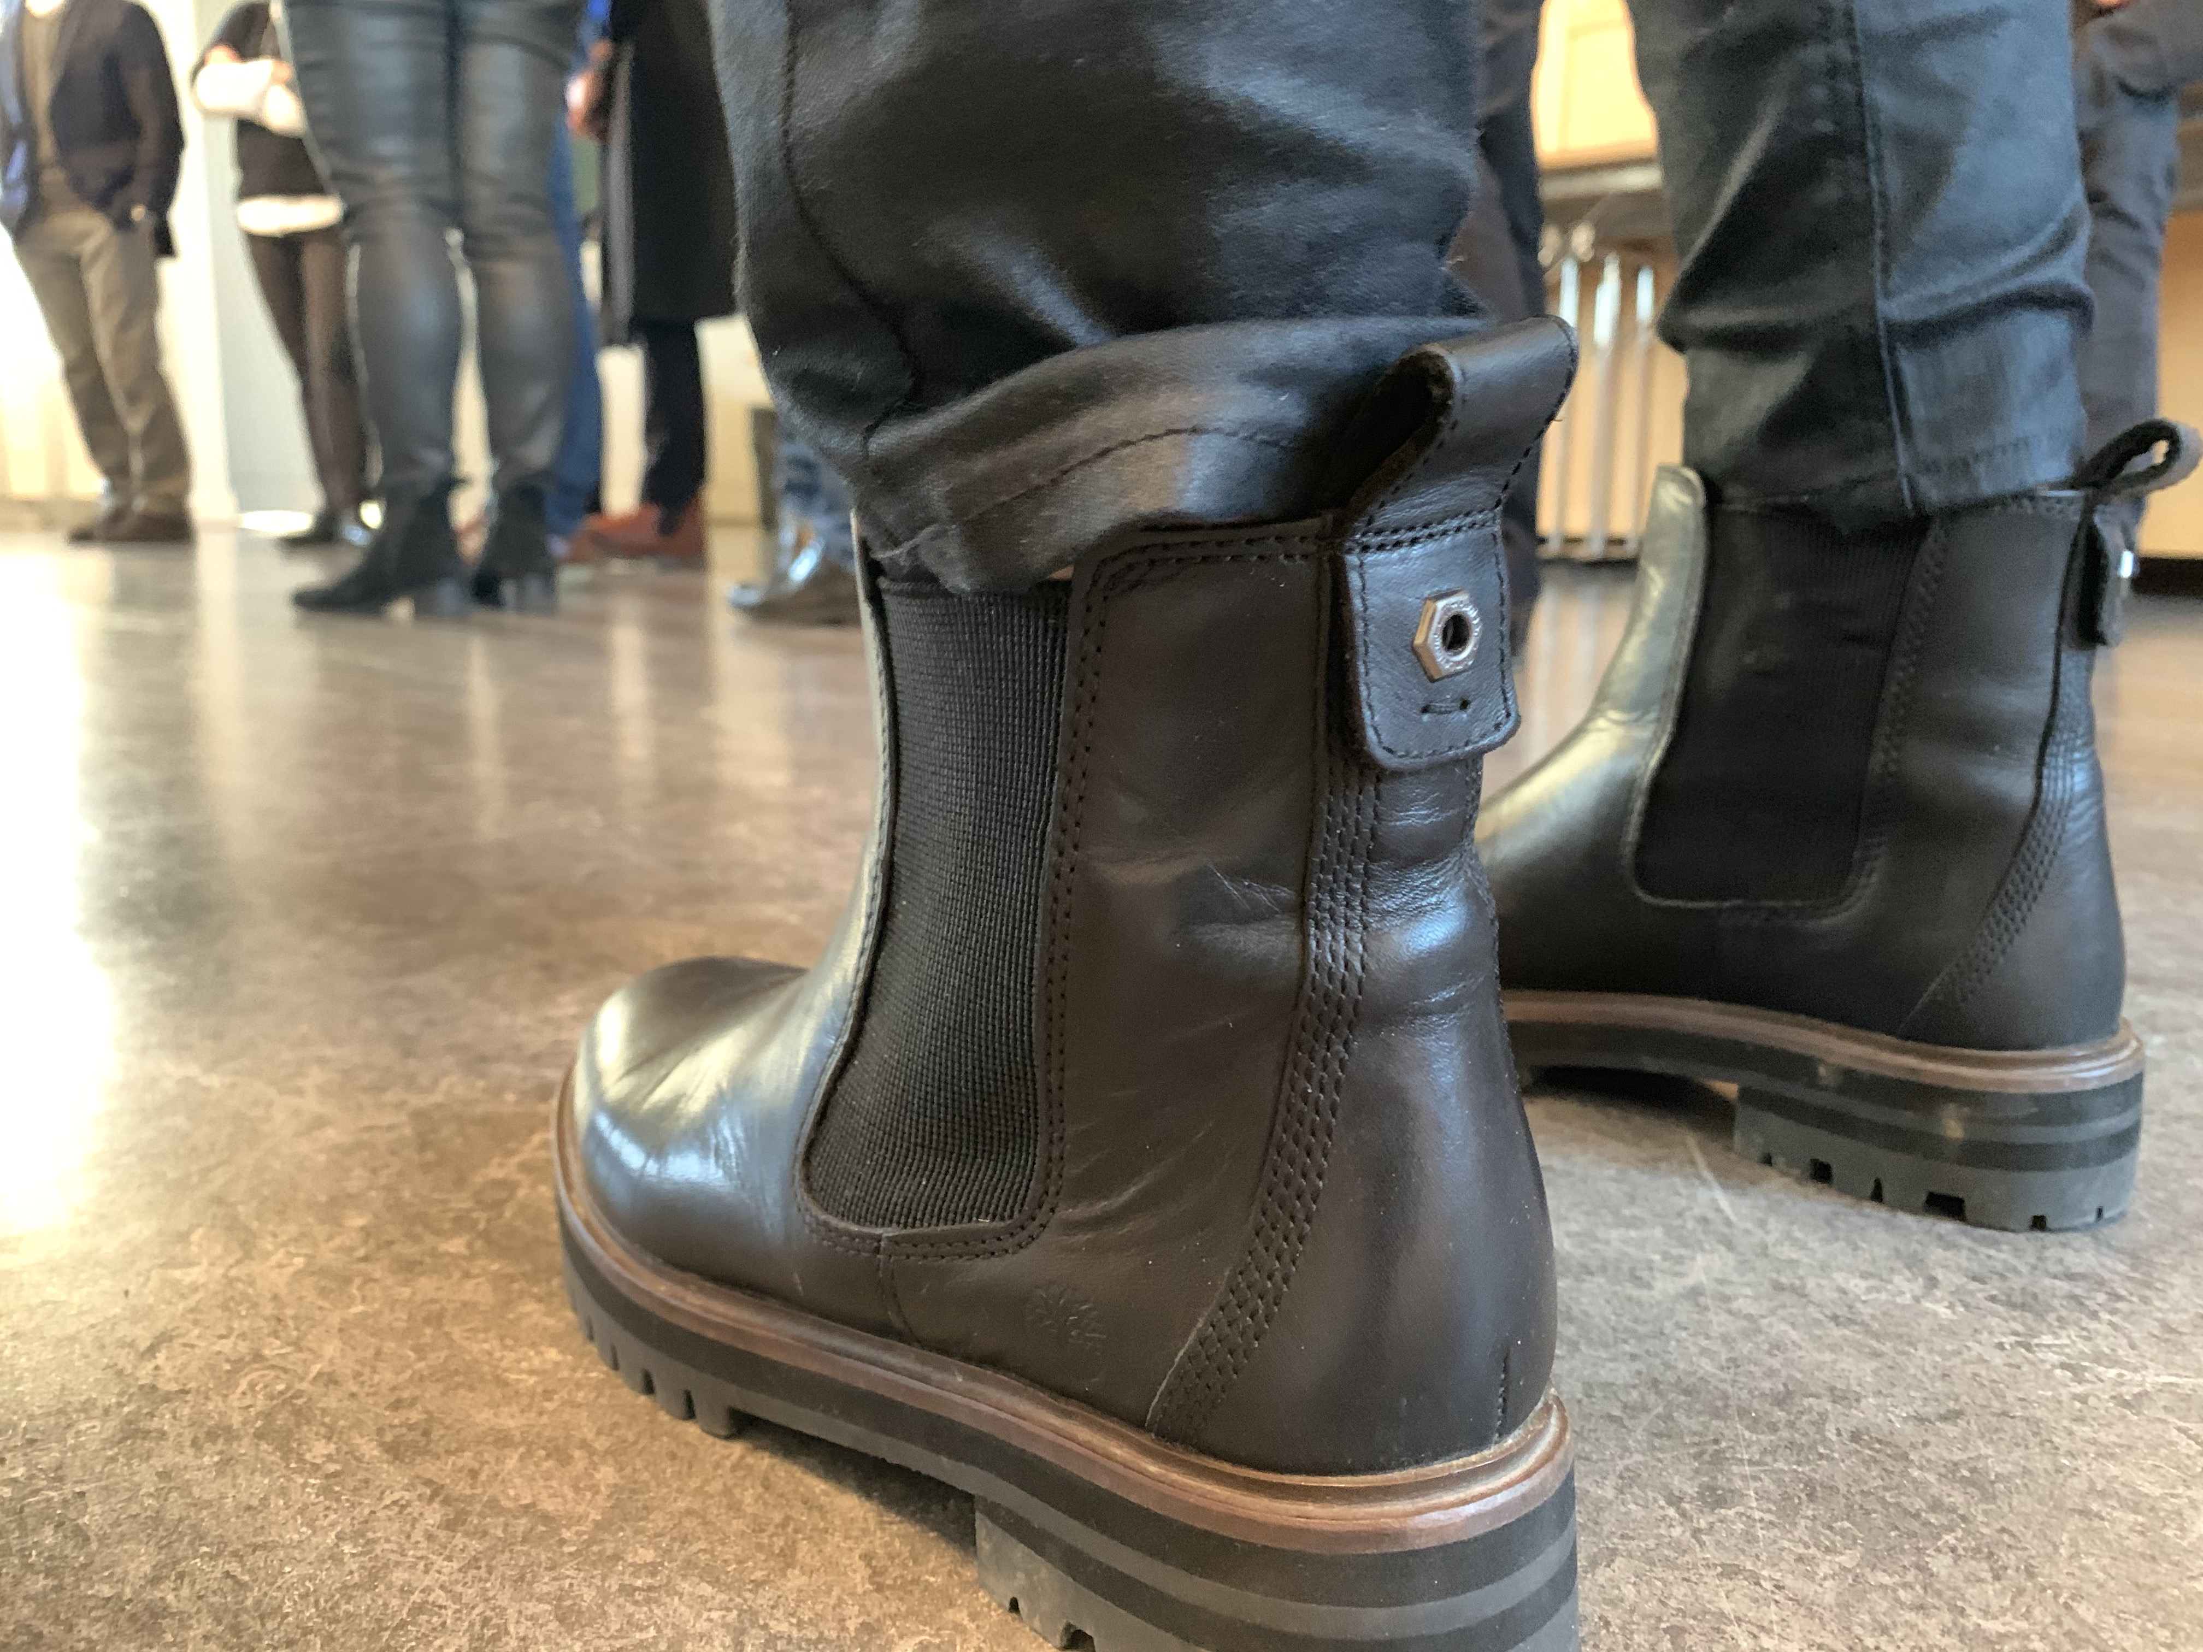
ÖVNING
PÅSTÅENDEN
Notes:
Medhjälpare skriv upp antal som sitter/står
Liten maktdistans vs stor maktdistans
• Vi ska sträva efter så mycket jämlikhet som möjligt*
• Chefer förlitar sig på sina egna erfarenheter och på medarbetare*
• Vi ska inte tilltala äldre människor vid sitt förnamn. Det är respektlöst.
• De som har makten ska ha privilegier (till ex en vd som får bestämma sin egen arbetstid)
Grupporienterade vs individorienterade kulturer
• Tillgångar bör delas med släktingar*
• De som du känner behandlas bättre*
• Uppgiften går före att trivas med din kollega
• En ärlig person säger vad hen tycker
Feminin-maskulin
*Jag föredrar mer fritid framför mer pengar*
• Att vara ansvarstagande, beslutsam, omhändertagande och mjuk passar sig både för män och kvinnor*
• Konflikter löses genom att man låter den starkaste vinna.
• Utmaning, inkomster, erkännande och möjlighet att avancera är viktigt.
https://www.kompetensverkstaden.se/wp-content/uploads/2019/08/M4_INSTRUKT_kulturella-var-deringar_FINALE_190827.pdf

Slide 23
KULTURELLA SKILLNADER
Vem bestämmer?
Vad präglar kulturen?
Vilka värderingar styr?
Notes:
Nu ska vi prata mer om tre aspekter som skiljer sig åt mellan olika kulturer nämligen hur makten fördelas, hur vi är mot varandra och vilka värderingar som styr.

Slide 24
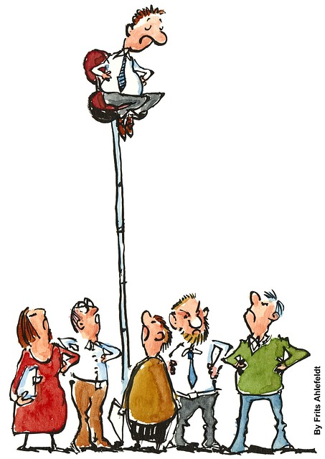
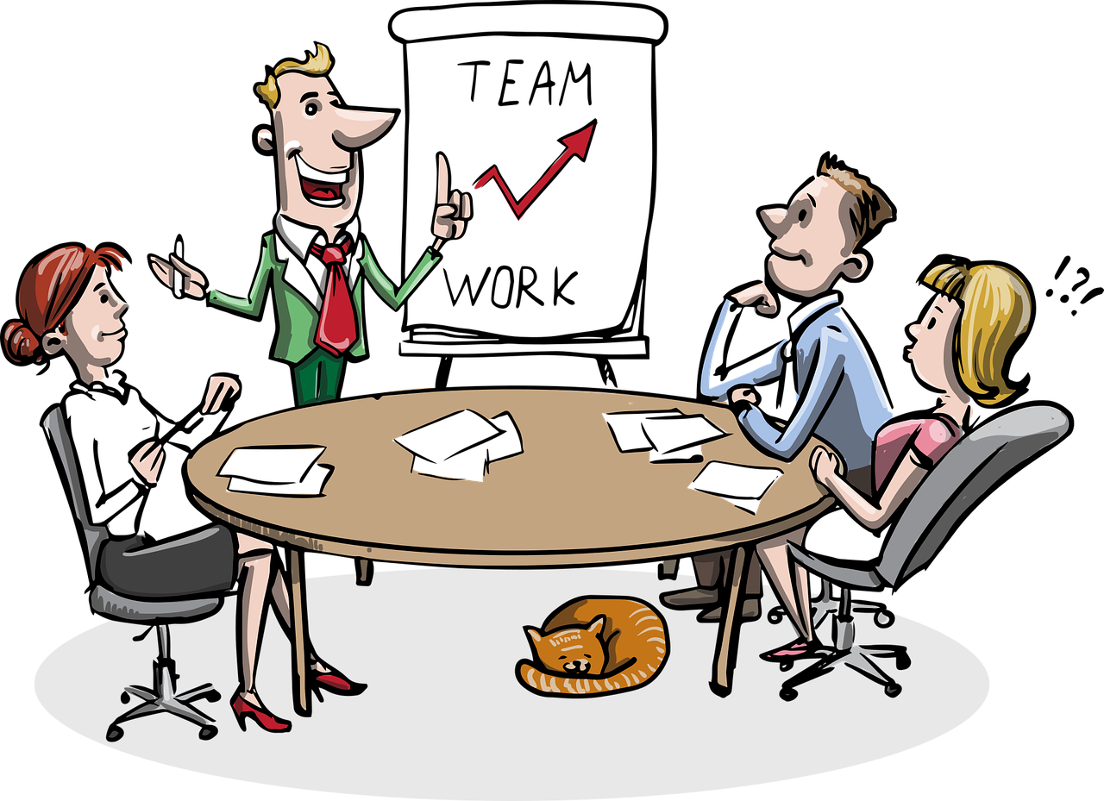
Vem bestämmer?
Stor maktdistans
Liten maktdistans
Notes:
Vem/vilka som bestämmer i ett land varierar beroende på kultur och det finns en sorts skala som man inom forskning använder för att se på våra olikheter, det kallas för maktdistans – hur långt det är till makten….
I grupper präglad av stor maktdistans finns det en tydligare hierarki. Det är ofta personen med mest makt som automatiskt bestämmer. Regler och rutiner är tydliga och strukturen mer stram.
I grupper präglad av liten maktdistans föredras jämlikhet och jämställdhet. Det accepteras och kanske även uppskattas att det finns en hög grad av involvering och jämnare fördelat inflytande till exempel när det ska tas ett beslut.
Vart tror ni sverige befinner sig? Er egen arbetsplats?
Svensk kultur präglas av liten maktdistans. Fast några bestämmer mera än andra är omgångstonen informell. Det finns en platt hierarki som hänger ihop med en mera jämlik syn på makt. ”Vi är alla lika och lagom är bra” är ofta nämnda värderingar. Detta formar även samhället till en struktur med regler och synssätt som utgår ifrån och vill tillgodose att vi människor till stor grad bör behandlas som jämlika.
När skillnaderna möts – skolan som exempel Du är anställd i ett system – skolan – som i Sverige är präglad av liten maktdistans, till exempel som lärare. Här säger eleverna du till dig och använder ditt förnamn. I din roll är du van att ta ett snack med föräldrar i dörren om det har varit ett problem med en elev under dagen. En förälder som växt upp i en kultur med stor maktdistans vill sannolikt uppfatta dig i din yrkesroll som representant för systemet och det svenska samhället. Du ses som en auktoritet och en viktig person med en högre status i den hierarkiska ordningen. Hen visar dig respekt på det sättet som hen är van vid till exempel med stor artighet och en tillbakadragen attityd. Det kan skapa osäkerhet och förvirring om detta krockar med din mer informella och direkta omgångston, som du själv tycker skapar trygghet och tillit.

Slide 25
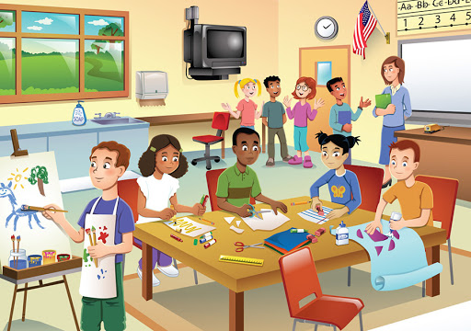
Vad präglar kulturen?
Kollektivism - VI
Individualism - JAG
Notes:
I olika kulturer har våra familjer, vänner och kollegor olika betydelse, det påverkar vad som är viktigast för oss – JAG eller kollektivet – VI…
Individualism kännetecknar samhällen med svaga band mellan enskilda individer. Vi förväntas ta hand om oss själva och närmaste familjen, men inte den stora gruppen som till exempel ett religiöst samfund eller den mer avlägsna släkten. Den enskilda ska ta eget ansvar för sitt liv. ”Satsa på dig själv, visa framfötterna, stick ut, förverkliga dig själv” kan vi höra här. Vi säger vad vi tycker för att ge uttryck för egna åsikter. När vi samarbetar tenderar vi att ha mer fokus på målet och vår gemensamma uppgift än relationerna. Vi är med ett annat ord individorienterade.
Kollektivism kännetecknar samhällen där vi redan från födseln integreras i grupper med stark sammanhållning som utgör ett skydd för individen hela livet i utbyte mot en stark och mer oförbehållen lojalitet. Två tredjedelar av världens befolkning lever i samhällen där gruppens intressen går före individens. Familjens och vänners behov och krav sätts framför dina egna, mer personliga önskningar. Relationen till andra i den egna gruppen går före. Det handlar därför ofta om att behålla harmonin i gruppen. Det betyder också att vi är mindre benägna att ge uttryck för åsikter som alltför öppet kritiserar andra i gruppen. Vi är med andra ord grupporienterade.
Vart tror ni sverige befinner sig? Er arbetsplats?
Svensk kultur präglas främst av individualism, som i många andra väst- och nordeuropeiska länder. Men faktiskt är Sverige nästan extremt i sin höga skattning av självförverkligande.

Slide 26
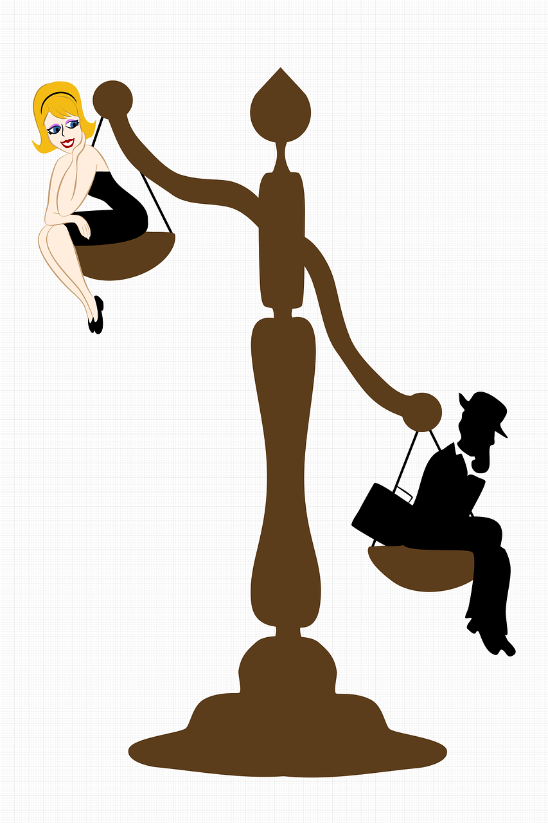
Vilka värderingar styr?
Feminin
orientering
Maskulin
orientering
Notes:
I olika kulturer styr olika värderingar, ett sätt detta mäts på är ifall ett samhälle har feminin eller maskulin orientering
I kulturer som främst är feminint orienterade motiveras vi i högre grad av att kunna hjälpa och ta hand om andra och att trivas med våra kollegor och medmänniskor.”arbetar för att leva” och uppskattar fritid till att göra roliga saker. Det anses som viktigt att involvera så många som möjligt när vi ska ta ett beslut, att förankra beslut och blir överens genom att nå konsensus. Lagom är bra och vi behöva inte hela tiden bevisa att vi är bäst. Det är mer flexibelt vad som anses som typisk manligt och kvinnligt, så könsrollerna är mer flytande än fasta. Jämlikhet mellan könen är viktig.
I kulturer som främst är maskulint orienterade motiveras vi mer av att kunna göra karriär, att sträva efter att bli bättre i allt vi gör och vi ”lever för att arbeta”. Det uppskattas om det finns stor möjlighet till självförverkligande på jobbet. Här får vi gärna lyfta fram vad vi har och kan. Därför kan det finnas en tendens till mer hierarki. Man föredrar snabbhet och handling över demokratiska processer med hög grad av involvering, även när beslut ska fattas. Könsrollerna uppfattas mer traditionellt. Män ska vara framgångsrika, jobba och underhålla familjen. Kvinnor ska välja yrken som handlar mer om omhändertagande. Det kanske accepteras att kvinnor utbildar sig och har en karriär – så länge hon också fortfarande tar hand om hemmet.
Vart tror ni sverige befinner sig? Er arbetsplats?
Svensk kultur motiveras mest av feminina värderingar. Detta medverkar till att jämställdhet skattas högt på agendan i Sverige eftersom jämlikhet mellan könen är en viktig värdering. Någon kallar svensk kultur för världens mest feminina. Barn uppfostras till att ha en egen åsikt och ta beslut. När vi umgås med vänner, blir det knytkalas, där alla bidrar och är med att organisera. Vi kan då uppleva en mer direkt ”ledarstil” som burdus och odemokratisk, eller att vi blir styrda för mycket om någon annan ska bestämma vad vi ska göra, tycka eller äta. Det feminina sättet att samarbeta kan av mer maskulint orienterade kulturer upplevas som ineffektivt och frustrerande för att det tar så mycket tid. Vi som är mer vana vid maskulina värderingar kan uppfatta feminint orienterade som svaga personer som inte kan ta ett eget beslut. Att det blir för omständligt och tidskrävande med så många åsikter eller att det är oartigt att den som bjuder in inte även bjuder på mat och dryck.

Slide 27
KULTURELLA SKILLNADER
Stor maktdistans
Liten maktdistans
Kollektivism
Individualism
Maskulin orientering
Feminin orientering
Notes:
Nu har vi gått igenom tre aspekter som definierar kulturella skillnader och nu ska vi göra en liten enkät..

Slide 28
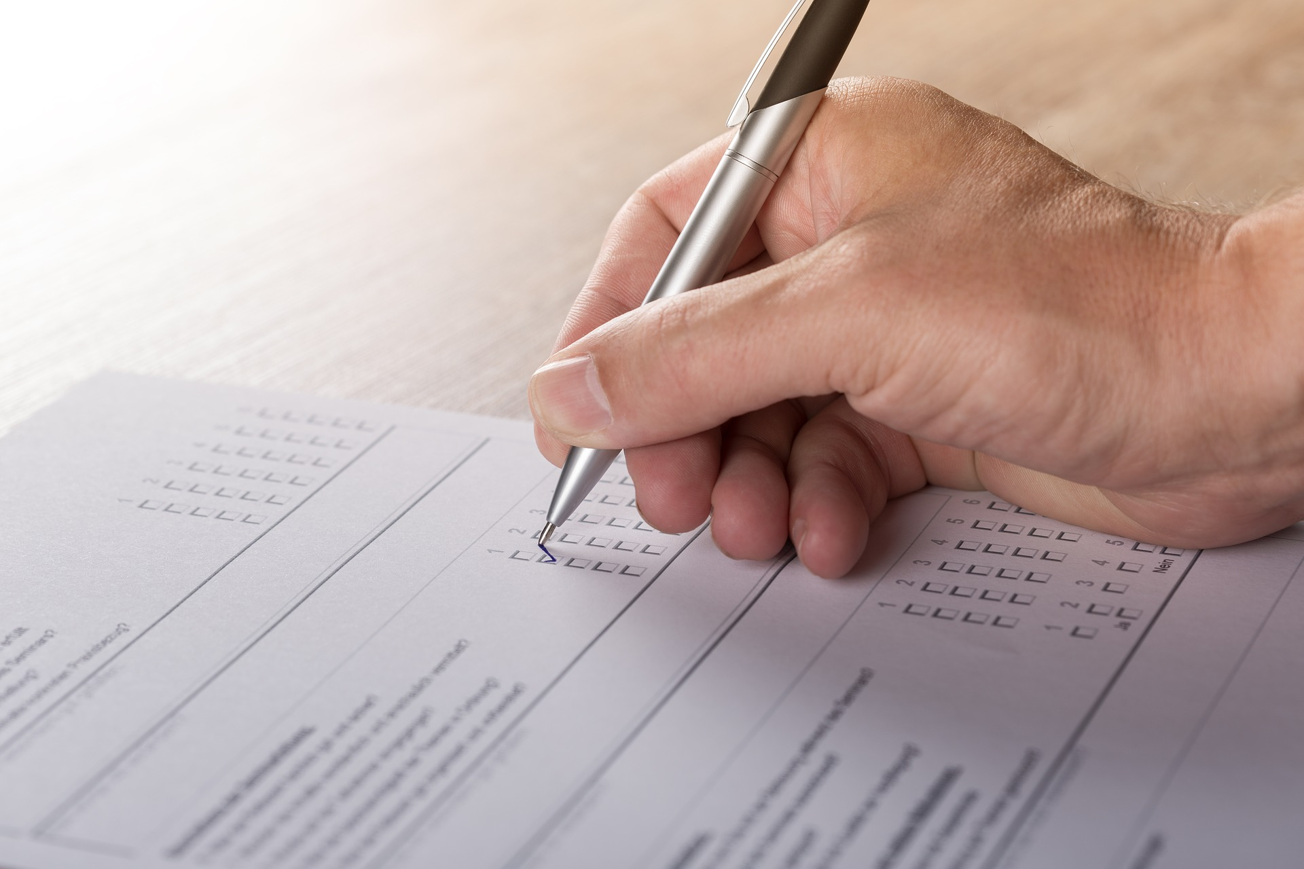
ÖVNING
KULTURELLA SKILLNADER
Notes:
Fyll i och summera på varje del
Exempel nästa sida

Slide 29
ÖVNING
KULTURELLA SKILLNADER
Jag känner mig mest hemma:
På Liseberg 1 2 3 4 5 På Gröna Lund
Mest Liseberg – minst Gröna Lund
Mest Gröna Lund – minst Liseberg
Lika mellan båda
Notes:
Nästkommande bilder är information att dra i samband med genomgång efter övningen.

Slide 30
Liten vs stor Maktdistans
Liten maktdistans 0-50 poäng
Du föredrar att leva i en kultur där man värderar beteende som är kopplade till liten maktdistans.
Exempel är:
Vi ska sträva efter så mycket jämlikhet som möjligt.
Chefer förlitar sig på sina egna erfarenheter och på medarbetarna.

Slide 31
Liten vs stor Maktdistans
Stor maktdistans 51-100 poäng
Du föredrar att leva i en kultur där man värderar beteende som är kopplade till stor maktdistans.
Exempel är:
Vi ska inte tilltala äldre människor vid förnamn. Det är respektlöst.
De som har makten ska ha privilegier (till exempel en VD som får bestämma sin egen arbetstid).

Slide 32
kOLLEKTIVISM VS INDIVIDUALISM
Kollektivism 0-50 poäng (individorienterad vs grupporienterad)
Du föredrar att leva i en kultur där man värderar beteende som är kopplade till en grupporienterad preferens.
Exempel är:
Tillgångar bör delas med släktningar.
De som du känner behandlas bättre.

Slide 33
kOLLEKTIVISM VS INDIVIDUALISM
Individualism 51-100 poäng (individorienterad vs grupporienterad)
Du föredrar att leva i en kultur där man värderar beteende som är kopplade till individorienterad preferens.
Exempel är:
Uppgiften går före att trivas med din kollega.
En ärlig person säger vad hen tycker.

Slide 34
feminin VS MASKULIN ORIENTERING
Feminin orientering 0-50 poäng
Du föredrar att leva i en kultur där man värderar beteende som är kopplade till feminina karakteristiker.
Exempel är:
Jag föredrar mer fritid framför mer pengar.
Att vara ansvarstagande, beslutsam, omhändertagande och mjuk passar sig både för män och kvinnor.

Slide 35
feminin VS MASKULIN ORIENTERING
Maskulin orientering 51-100 poäng
Du föredrar att leva i en kultur där man värderar beteende som är kopplade till maskulina karakteristiker.
Exempel är:
Konflikter löses genom att man låter den starkaste vinna.
Utmaning, inkomst, erkännande och möjlighet att avancera är viktigt.

Slide 36
SVAR
PÅSTÅENDEN
Stor maktdistans
Liten maktdistans
Kollektivism
Individualism
Maskulin orientering
Feminin orientering

Slide 37
Interkulturell kommunikation
Högkontext (kollektivism)
Icke verbal kommunikation
Kroppsspråk, kläder, ansiktsuttryck, tystnad
Sammanhang
Svårt svara med ja eller nej
Indirekt språk
Egen självförståelse: ”finkänslig, taktfull och vis”
Kan uppfattas av andra som: svårt greppbar i sin kommunikation, undvikande eller otrovärdig/lögnaktig
Lågkontext (individualism)
Verbal kommunikation
Tydligt uttalade meddelanden
Mindre vikt läggs vid sammanhanget
Svarar ofta direkt med ja eller nej
Direkt språk
Egen självförståelse: ”ärlig, rekorderlig och specifik”
Kan uppfattas av andra som: burdus och oartig i sin kommunikation, ohyfsat och pinsam
Notes:
Vilken är Sverige? Har ni märkt skillnader som stämmer med detta på er arbetsplats?
Vad är interkulturell kommunikation? Forskare i interkulturell kommunikation definierar begreppet på många olika sätt.
Gemensamt för definitionerna är att de inte tar upp något som rör vare sig olika länder, nationer eller geografiska gränser. Skillnaderna anses kunna förekomma även inom ett och samma land. Kommunikation påverkas av många faktorer Kommunikation är en komplex process som påverkas av många olika faktorer som hänger ihop och påverkar varandra.
• Sammanhanget - kontext och situation: Var befinner vi oss och varför? Är det på en arbetsplats, i en familj eller i en förening? Och vad träffas vi kring? Är det arbete, privat, nöje eller fritid?
• Förväntningar – förförståelsen: Hur tror jag att den andra och jag själv ska bete mig (kommunicera) i denna situation? Förväntningar är på detta sätt nära kopplad till och bestämd av kontexten
• Erfarenheter – vad har jag med mig för personliga upplevelser in i mötet? Erfarenheter är helt unika för varje person. De kan aldrig helt förutses – eller förklaras - utifrån kultur, situation mm. Interkulturell kommunikation kännetecknas självklart av att kommunikationsprocessen i högre grad påverkas – direkt eller indirekt - av kulturellt betingade faktorer även kallade kulturella mönster. ”Bakom behovet att kommunicera finns ett behov att dela. Bakom behovet att dela finns det ett behov att bli förstådd”.
I en högkontextkultur finns mycket av kommunikationen i det icke-verbala. Budskap förmedlas i hög grad via kroppsspråk, ansiktsuttryck, kläder, och även tystnad som skattas högt. Sammanhanget där kommunikationen sker dvs kontexten spelar en stor roll för hur vi ska tolka de ord som sägs. Därför är mycket kommunikation mer indirekt, det finns dolda budskap kanske uttryckt genom berättelser eller metaforer. Det är inte alltid uppskattat med ett direkt ”nej”. Kroppsspråket tillskrivs stor betydelse både när det är mycket eller mindre uttalat. Högkontextkommunikation är ett vanligt kommunikationssätt i grupper som känner varandra väl och är mycket tajta.
I en lågkontextkultur är tendensen att det läggs mindre vikt vid sammanhanget. Kommunikation är ganska explicit, detaljerad och mer direkt, med tydliga och uttalade meddelande. Öppna diskussioner välkomnas och det är ok att svara rakt fram ja eller nej. Kroppsspråket är mindre uttalat eller tillskrivs mindre betydelse. Det är ett vanligt kommunikationssätt i grupper där man inte, eller i låg grad, antar att andra förstår sammanhanget därför att inte alla delar kontexten.
Det kan finnas en tendens till att grupporienterade kulturer (präglad av kollektivism) föredrar högkontextkommunikation och att individorienterade kulturer (präglad av individualism) föredrar lågkontextkommunikation. I den praktiska verkligheten finns det dock undantag och många nyanser.
KULTURELLA MÖNSTER SOM PÅVERKAR INTERKULTURELLA MÖTEN
KOLLEKTIVISM (grupporienterade kulturer) Högkontext - indirekt kommunikation
• Dolda budskap
• Harmonisökande
• Mycket kroppsspråk eller kroppsspråk tilläggas stor betydelse
• Kan ha svårt att svara direkt ja eller nej
Egen självförståelse: ”Finkänslig, taktfull och vis”
Kan uppfattas av andra som: Svårt greppbar i sin kommunikation, undvikande eller otrovärdig/lögnaktig.
INDIVIDUALISM (individorienterade kulturer) Lågkontext - direkt kommunikation
• Tydliga och uttalade meddelande
• Tar gärna öppna diskussioner
• Mindre uttalat kroppsspråk eller kroppsspråk tilläggas mindre betydelse
• Svarar ofta rakt ja eller nej
Egen självförståelse: ”Ärlig, rekorderlig och specifik”
Kan uppfattas av andra som: Burdus och oartig i sin kommunikation, ohyfsat och pinsam
Sverige
I en kultur som den svenska med en utpräglad skriftlig tradition finns det en hög grad av ganska komplex information som vi som medborgare förväntas att förstå. Det svenska samhället är en öppen demokrati med en hög grad av insynsmöjlighet. Samhället är därför skyldigt att informera medborgarna om deras rättigheter, hur de kan överklaga mm. Om du kommer från en kultur med en utpräglad muntlig tradition kan det upplevas som en stor utmaning att orientera sig i ett informationssamhälle där mycket kommunikation till exempel från offentliga myndigheter är skriftlig, formell och med utgångspunkt i lagar och regler. Är även språket informationen ges på nytt för dig, ger det en extra utmaning. I ett skriftligt samhälle förväntas avtal vara underskrivna dokument som kanske sparas i ett diarium om det till exempel är en offentlig myndighet. De flesta av oss kan läsa och skriva. I en muntlig tradition har ett muntligt avtal lika stort värde som ett skriftligt och vi når lättare fram med en direkt muntlig kontakt. Här är relationen och den enskildas trovärdighet i gruppen till exempel genom tillhörighet till släkt eller klan viktigare än papper. Är du analfabet med rötter i en muntlig tradition kan du vara mycket kunnig och erfaren och obehindrat navigera i din kända kontext. Det är dock ett stort kliv att lära sig ett nytt språk i en skriftlig kultur – samtidigt som att lära sig att läsa och att skriva. På samma sätt är det en utmaning när du som har rötter i en skriftlig kultur ska förstå system och logik i en muntlig tradition du inte känner till. Ett exempel är hur det i Sverige ges vårdinformation på upp till 20 andra språk än svenska på vårdguiden som finns på internet www.1177.se. Intentionen är förstås bra: För att skapa bättre bemötande i vården speciellt i frågor som rör tabun, till exempel runt kvinnors hälsa kan vi tillgå informationen anonymt på vårt eget språk. Men för personer som inte är vana vid att ta till sig skriftlig information, känner till internet eller ens äger en dator eller som är analfabeter kan just mediet – skriftlig information på en internetsida - bli en barriär för att ta till sig de viktiga kunskaperna. Då är det personliga mötet mycket mer effektivt. Det får inte glömmas bort just när det rör sig om att få fram viktig information i interkulturella möten.

Slide 38
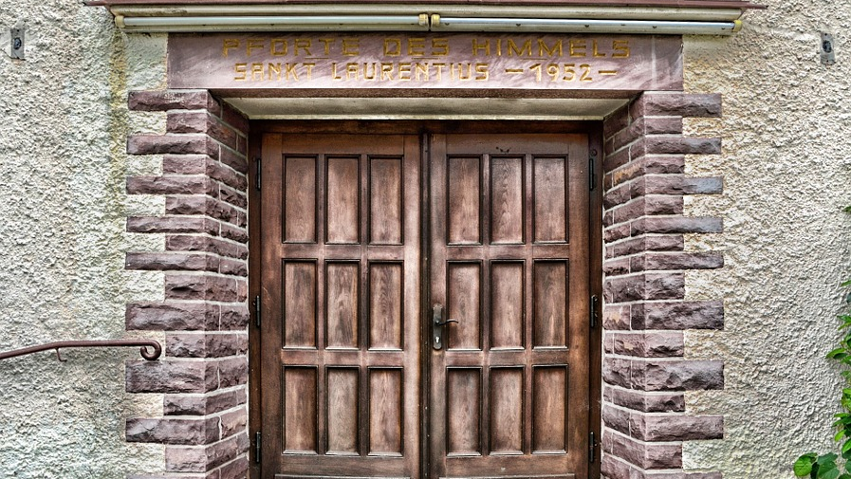
BOKSTAVSVERKET
Notes:
Okej, nu ska vi tillbaka till vår fiktiva arbetsplats igen, förra gången fick ni kolla på CVn, nu har chefen anställt en av de sökande, Muhammed.
Muhammed anställdes av den nya kvinnliga chefen på bokstavsverket. Nu kommer ni få ett case när det har uppstått en liten konflikt mellan Chefen och Muhammed.
Fallbeskrivning. Muhammed anställdes av den nya kvinnliga chefen på bokstavsverket. Hennes syfte var att öka mångfalden på arbetsplatsen. De är 15 anställda. Det råder kvantitativ jämställdhet men det finns bara vita heterosexuella anställda, så vitt chefen vet…. Vi vet ju att Elin lever i ett samkönat förhållande
Det har varit en utmaning med Muhammed. Han är duktig, det råder inga tvivel om det. Men han har problem med att bli beordrad att göra arbetsuppgifter av en kvinna tänker chefen. Muhammed uttrycker inte detta direkt men chefen blir osäker på hans kroppsspråk. Muhammed säger att han ska göra en uppgift men sedan har han ändå inte gjort den när de ska gå igenom den. Chefen tycker att hon är tydlig och bemödar sig verkligen om detta, men Muhammed tittar ofta bort när hon pratar med honom och hon tycker inte att hon får kontakt. Muhammed förstår inte varför inte chefen fattar att han inte har möjlighet att hinna med sitt jobb, hon är ju chef, hon vet ju hur mycket han har att göra. Muhammed blir förbryllad av den svenska chefen och vet inte om hon är arg eller inte för hon har inget kroppsspråk, lindar in allt och pratar lågmält.
Göra ordning ett lättöverskådligt material med sätt att kommunicera, typ som korten med beskrivningar ws3
Hur kommunicerar chefen respektive Muhammed?
Hur ska chefen tackla denna situation?’ Hur ska hon kunna kommunicera med Muhammed på ett bättre sätt?
Hur ska arbetsgruppen förhålla sig?
’Hur hade ni gjort om detta varit i er arbetsgrupp?

Slide 39
Vad har vi pratat om idag?
Kultur, kommunikation, interkulturell kommunikation
#hurärdethososs
Individualism/kollektivism
Liten eller stor maktdistans
Feminin/maskulin orientering
Bokstavsverket

Slide 40
Utvärdering

Slide 41
Check OUT
En mening om något från workshopen du kommer ta med dig?

Slide 42
Tack för idag!

